Slide 1
Avrillia Zahra khoirun Nisa
SMKN 2 Surakarta
FINAL PRESENTATION
Analisis Data Superstore
Insight, Permasalahan, dan Rekomendasi Bisnis
Mini Project EDA — Week 7
Sample Superstore

Slide 2
1. Gambaran Dataset
Dataset transaksi Sample Superstore yang dianalisis untuk melihat pola penjualan dan profitabilitas.
JUMLAH BARIS
JUMLAH KOLOM
SALES
PROFIT
9.994
13
$229,86
$28,66
Seluruh transaksi pada dataset.
8 kategorikal + 5 numerik.
Rata-rata per transaksi.
Rata-rata profit per transaksi.
VARIABEL UTAMA
Rentang Variabel Numerik
Dimensi: Ship Mode, Segment, Country, City, State, Region, Category, Sub-Category.
Metrik: Sales, Quantity, Discount, Profit.
Tidak ditemukan nilai kosong pada 13 kolom berdasarkan pemeriksaan df.info().
Analisis tren menggunakan Order Date 2020–2023 yang diinjeksi/dibuat di notebook untuk simulasi pola musiman.
Sales
$0,444 – $22.638,48
Quantity
1 – 14
Discount
0% – 80%
Profit
-$6.599,98 – $8.399,98
Mini Project EDA — Week 7

Slide 3
2. Statistik Deskriptif
Nilai rata-rata terlihat kecil dibandingkan nilai maksimum, menunjukkan distribusi yang sangat menyebar.
Variabel | Mean | Median | Std. Dev. | Min – Max
Sales | $229,86 | $54,49 | $623,25 | $0,44 – $22.638,48
Quantity | 3,79 | 3 | 2,23 | 1 – 14
Discount | 15,62% | 20% | 20,65% | 0% – 80%
Profit | $28,66 | $8,67 | $234,26 | -$6.599,98 – $8.399,98
TEMUAN
RISIKO
FOKUS
Mean jauh > median
Outlier sangat lebar
Discount
Distribusi Sales dan Profit dipengaruhi transaksi ekstrem.
Profit minimum mencapai -$6.599,98.
Rentang diskon mencapai 0%–80%.
Mini Project EDA — Week 7

Slide 4
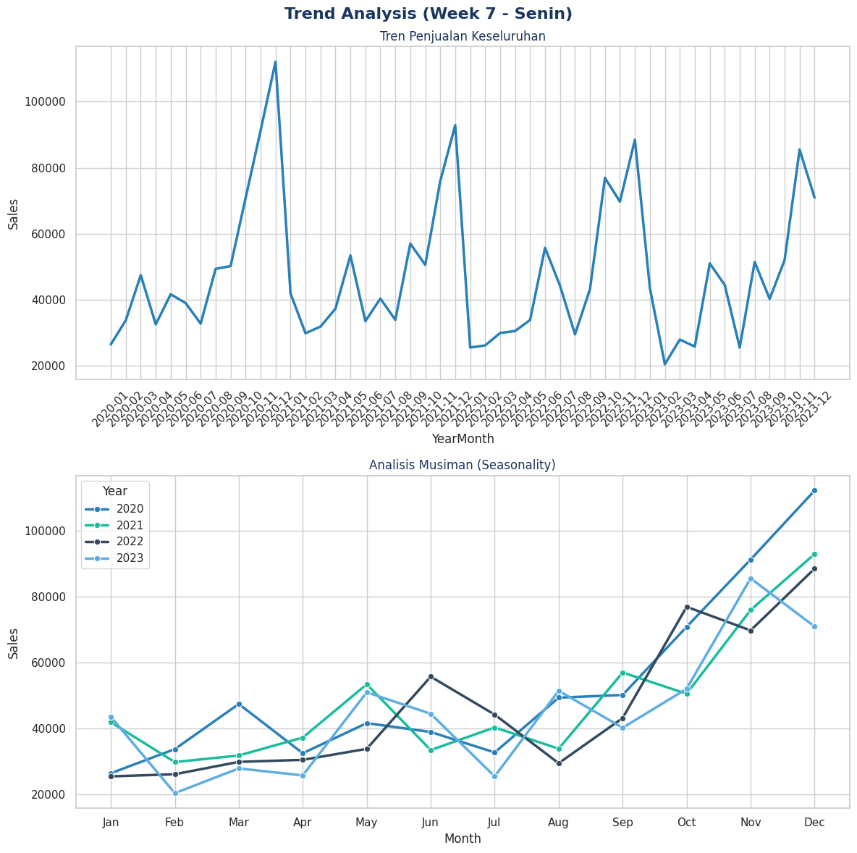
3. Visualisasi Utama — Tren Penjualan & Profit
Pola tahunan menunjukkan kenaikan umum dengan lonjakan kuat pada akhir tahun.
TREND
YoY cenderung naik
Penjualan bertumbuh dari tahun ke tahun meski berfluktuasi bulanan.
SEASONALITY
Nov–Des peak
Q1 relatif lambat, lalu meningkat menuju Q4.
PROFIT
Sejalan dengan Sales
Profit umumnya tetap di atas 0 dan ikut tumbuh.
Mini Project EDA — Week 7

Slide 5
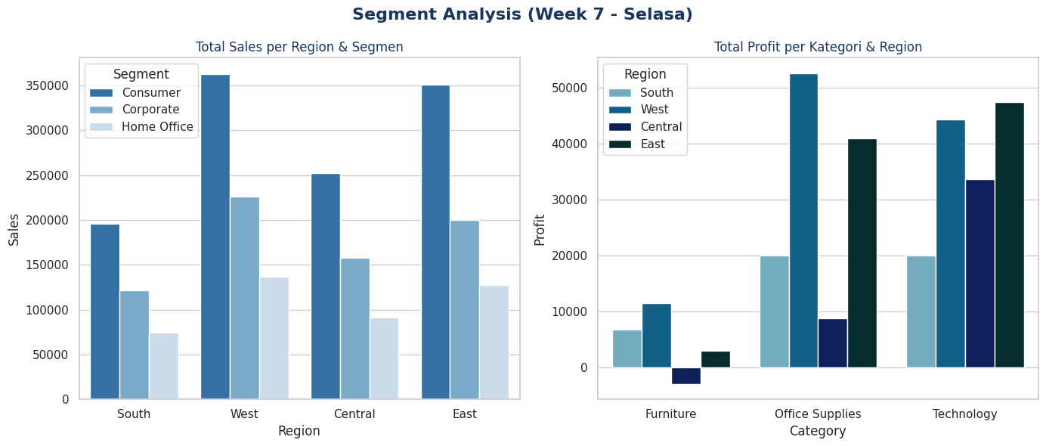
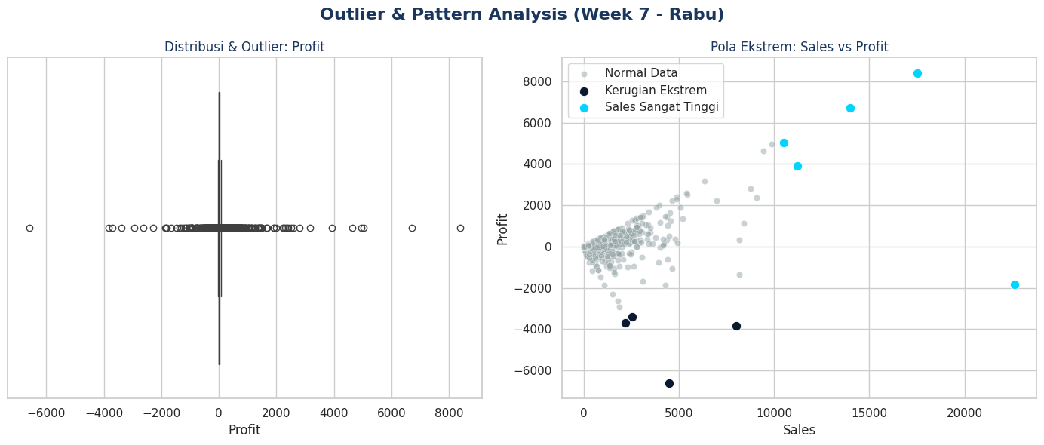
3. Visualisasi Utama — Segmentasi & Outlier
Perbandingan wilayah, kategori, dan titik ekstrem memperlihatkan sumber profit sekaligus sumber risiko.
Pasar Terbesar
Profit Digerakkan Technology
Outlier Ekstrem
West & East didominasi segmen Consumer; South tertinggal di semua segmen.
Copiers, Accessories, dan Binders jadi pendorong utama profit di West.
Diskon >70% menghasilkan kerugian hingga -$6.599; sebagian Sales tembus $22K.
Mini Project EDA — Week 7 | Segmentasi & Outlier

Slide 6
4. Insight Penting
Empat temuan yang paling relevan untuk pengambilan keputusan bisnis.
01
Consumer adalah pasar terbesar
Segmen Consumer mendominasi lebih dari 50% transaksi dan kuat terutama di West dan East.
02
Office Supplies unggul secara volume
Kategori ini menjadi mayoritas penyumbang volume transaksi di seluruh segmen.
03
Technology adalah penggerak profit
Profit Technology sangat kuat di East dan West; Copiers, Accessories, dan Binders menonjol di West.
04
Diskon ekstrem menjadi akar masalah
Diskon >30% konsisten berkaitan dengan profit negatif; Furniture Central menjadi kasus terburuk.
Mini Project EDA — Week 7

Slide 7
5. Permasalahan yang Ditemukan
Masalah utama bukan hanya volume penjualan, tetapi bagaimana margin dan performa regional dikelola.
Kebocoran margin
1
Diskon 70–80% pada transaksi bernilai besar dapat menghasilkan kerugian ekstrem.
Furniture Central
2
Kategori Furniture di region Central secara total menghasilkan profit negatif.
Outlier menutupi kondisi mayoritas
3
Transaksi sangat besar dapat membuat rata-rata terlihat tinggi dan menutupi pola pembelian kecil.
Ketergantungan pada peak season
4
Lonjakan Nov–Des memberi peluang besar, tetapi juga menuntut kesiapan stok dan operasional.
Mini Project EDA — Week 7

Slide 8
6. Peluang Bisnis
Temuan data dapat diarahkan menjadi peluang pertumbuhan sekaligus efisiensi.
SCALE
PROTECT
Perkuat Technology
Pertahankan margin
Dorong ketersediaan dan promosi produk Technology di West dan East, terutama menjelang Q4.
Ubah strategi diskon dari mass discount menjadi diskon yang lebih selektif dan terukur.
OPTIMIZE
PLAN
Benahi Central
Manfaatkan seasonality
Evaluasi ulang Furniture Central untuk menemukan kombinasi harga, diskon, dan produk yang lebih sehat.
Siapkan stok dan aktivitas penjualan sebelum November–Desember saat demand mencapai peak.
Mini Project EDA — Week 7

Slide 9
7. Rekomendasi
Prioritas tindakan berdasarkan temuan EDA
Batasi diskon
01
Terapkan cap diskon 20–25% dan hentikan praktik diskon ekstrem hingga 80%.
Siapkan stok Q4
02
Naikkan kesiapan stok Technology mulai akhir Q3 untuk menghadapi peak Nov–Des.
Audit Furniture Central
03
Evaluasi harga dan subsidi diskon; bila tidak sehat, pertimbangkan penghentian ekspansi.
Monitor margin, bukan Sales saja
04
Gunakan profit dan outlier sebagai indikator utama agar pertumbuhan penjualan tidak mengorbankan margin.
Inti strategi: pertumbuhan penjualan harus berjalan bersama perlindungan profitabilitas.

Slide 10
Kesimpulan
Data menunjukkan bisnis tumbuh, tetapi kualitas pertumbuhan perlu dijaga.
PERTUMBUHAN
SUMBER NILAI
SUMBER RISIKO
Sales & Profit naik
Technology
Discount ekstrem
Tren tahunan positif dengan peak season pada November–Desember.
Menjadi penggerak profit terutama di East dan West.
Diskon tinggi berkaitan dengan kerugian dan kebocoran margin.
Fokus keputusan berikutnya
Lindungi margin → siapkan Q4 → evaluasi Central → pertahankan pertumbuhan yang sehat.
Sumber analisis: Notebook EDA dan laporan Trend, Segment, Outlier, Insight, serta Business Recommendation.
Mini Project EDA — Week 7

